Slide 1

§3.3 函数的性态
3.3.1 函数的单调性与极值
3.3.2 曲线的凹凸性
函数图形的描绘 曲率
返回

Slide 2
3.3.1 函数的单调性与极值
本小节内容提要：
一．函数的单调性
二．函数的极值
三．函数的最大值与最小值
四．极值与最值问题杂例

Slide 3
一．函数的单调性
1.函数的单调区间
命题3. 3.1. 设函数
在[a,b]上连续,在 (a,b)内可导.
(1) 若在(a,b)内
，则 f (x) 在 [a,b]上单调递增;
(2) 若在(a,b)内
，则 f (x) 在 [a,b]上单调递减.
任取
由lagrange Th得
证: (1)
故
这说明 在 I 内单调递增.
(2) 同理可证.
证毕.

Slide 4
定理3.3.1 设 f (x) 在区间[a,b] 上连续，在(a,b) 内可导.
（1）若 f ′(x) ≥ 0 (∀x∈(a,b))且等号只在有限个点处取到，
则 f (x) 在[a,b] 上单调递增．
（2）若 f ′(x) ≤ 0 (∀x∈(a,b))且等号只在有限个点处取到，
则 f (x) 在[a,b] 上单调递减．
注 若 f (x) 在区间 I上可导，用中值定理不难验证：
f (x)在区间 I上单调递增的充要条件是：
f ′(x) ≥ 0 (∀x ∈ I )且取等号的点不占任何一个区间.

Slide 5
说明:
(1) 命题和定理中的闭区间换成其他各种区间（包括
无穷区间）也成立.
例如，
(2) 驻点（即导数为零的点）
和
导数不存在的点
都可能是单调区间的分界点
例如,
(3) 步骤：
求定义域；
求驻点，导数不存在的点；
按定理判定.

Slide 6
例1. 确定函数
的单调区间.
解:
令
得
故
的单调增区间为
的单调减区间为

Slide 7
思考（书上P167思考题3.3.1）：
如果 f ′(x₀) >0，能否保证 f (x) 在点 x₀ 的某邻域 上
单调递增？
答案：
不能保证.
反例：
其
但在x = 0 的任何邻域并不单调而是剧烈振荡的．

Slide 8
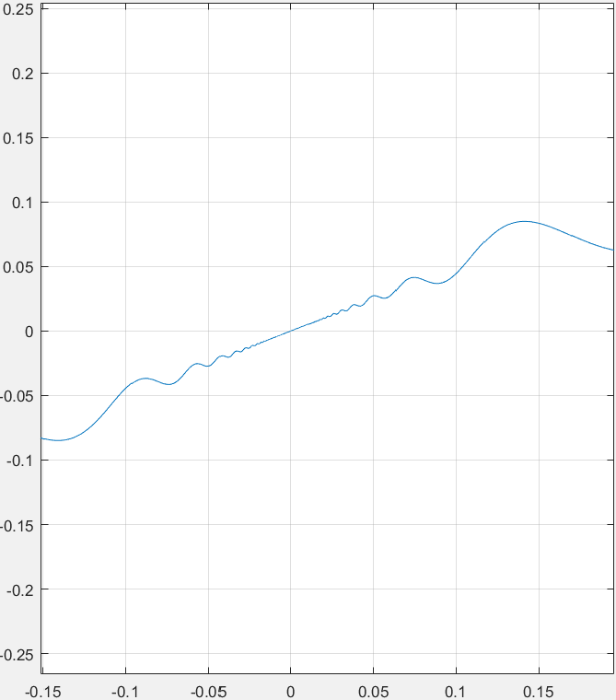

Slide 9
2.利用单调性证明不等式
☆例2. 证明不等式
证 :
（1）设
则
当x >0 时，f ′(x) >0, f 单调递增，故
当x <0 时，f ′(x) <0, f 单调递减，故
总之，当 x ≠0 时都有

Slide 10

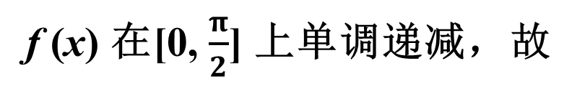

（2）设
补充定义 f (0) =1，则 f (x) 在 [0, $\frac{π}{2}$] 上连续．
令
则
所以 g (x)在[0, $\frac{π}{2}$] 上单调递减，则
所以
这说明
f (x) 在[0, $\frac{π}{2}$] 上单调递减，故
即
证毕.

Slide 11
例3. 设
证明：
证法1 ： 令
则
f (x)在[0,+∞) 上单调递减，故
即
证法2 ： 令
只要证 g(x) 在 [e,+∞) 上单调递减，……从而
证毕.

Slide 12
二．函数的极值
定义3.3.1.
在其中当
时,
(1)
则称 为 的极大值点 ,
称 为函数的极大值 ;
(2)
则称 为 的极小值点 ,
称 为函数的极小值 .
极大值点与极小值点统称为极值点 .
极大值与极小值统称为极值 .

Slide 13
例如，
为极大值点 ,
是极大值
为极小值点 ,
是极小值
注意:
1) 极值点为内点.
（端点不可能为极值点.)
2) 极值
：函数的局部性质.
：函数的全局性质.
最值
3) 极值点是函数单调区间的分界点.
3) 极值点是连续函数单调区间的分界点.

Slide 14
命题3.3.2. (必要条件)
设函数 在 处可导，
且在 处取得极值，
那么
注意:
驻点与导数不存在的点可能为极值点.
为极大点
为极小点
不是极值点

Slide 15
一般地，
是
是y=f(x)的极值点
的既不充分又不必要条件.
例如，
但 y 在 x = 0 处不取极值

Slide 16
定理3.3. 2 (第一充分条件)
且在去心邻域
内有导数,
(1)
“左正右负” ,
(2)
“左负右正” ,
(3)
符号不变 ,
则 在 处没有极值.

Slide 17
经验：求极值的步骤
求定义域；
求驻点，导数不存在的点；
分区间按定理判定，并求出极值.

Slide 18
例4. 求函数
的极值 .
解:
令
得
令
得
故
是极大点，
其极大值为
是极小点，
其极小值为

Slide 19
定理3.3.3 (第二充分条件)
二阶导数 , 且
则 在点 取极大值 ;
则 在点 取极小值 .
证: 只需证（1），由于
根据函数的局部保号性得知，存在 x₀ 的某去心邻域
使得
于是
“左正右负” ,
故 在点 取极大值 .
证毕.

Slide 20
注: (1) 此定理只对 时的驻点作检验,
对于导数不存在的点还得用第一充分条件来判定.
(2) 若
在点 可能取极值，
也可能不取极值，例如：
在
处.

Slide 21
例5. 求函数
的极值 .
解:
令
得驻点
判别:
因
故 为极小值 ;
又
故需用第一判别法判别.

Slide 22
三．函数的最大值与最小值
则其最值只能
在极值点或端点处达到 .
求函数最值的方法:
(1) 求 在 内的极值可能点
(2) 最大值：
最小值：

Slide 23
经验:
当 在 内只有一个极值可能点时,
若在此点取极大 值 , 则也是最 大 值 .
(小)
(小)
当 在 上单调时,
最值必在端点处达到.
对应用问题 , 有时可根据实际意义判别求出的
可能点是否为最大 值点或最小值点 .

Slide 24
例6. 求函数
在闭区间
上的最大值和最小值 .
解: 显然在 连续，
且
注意
故

Slide 25
例7. 铁路上 AB 段的距离为100 km , 工厂C 距 A 处20
Km ,
AC⊥ AB ,
要在 AB 线上选定一点 D 向工厂修一条
公路,
已知铁路与公路每公里货运价之比为 3:5 ,
为使货
物从B 运到工厂C 的运费最省,
问
20
D 点应如何选取?
解: 设
则
总运费
( k 为某一常数 )
令
得唯一驻点
根据实际问题，最小值
一定存在，
故 AD =15 km 时
运费最省 .

Slide 26
四．极值与最值问题杂例
例8. 设函数f(x) 在(−∞，+∞) 上连续，其导函数 f ′(x)
的图形如图所示，
求 f (x) 的单调减区间、单调增区间，
极小值点和极大值点．
解: 设大致画出 f (x) 的图形
(下图).
因此，f (x) 的单调递减区间为
递增区间为
极小值点为
，极大值点为

Slide 27
例9. 求由方程x²+y³−xy =0 确定的函数 y=y(x) 在x >0内
的极值.已知 x ≠ 3y².
解 :
方程两边求导得
故
令
得
代入原方程解得
在(*)式两边求导得:
将
代入上式解得
所以，当
时 y 有极大值

Slide 28
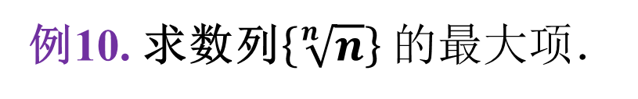
例10. 求数列$\left\{\sqrt[n]{n}\right\} 的最大项．$
解 :
设
求导得
唯一驻点
当
时单调递增；
当
时单调递减，
故
为最大值点.
因此，
的最大值只可能在 n=2 或 n=3 时取得，
由于
故最大项为
经验：分析函数时应尽量画草图,用草图检验结果.

Slide 29
思考（书上P171思考题3.3.2）
如果连续函数 f(x) 在点x₀ 取最大值，能否推得 f ′(x) 在点
x₀ 两侧“左正右负”？
答案：
不能保证.
例如：
其
即在 x = 0 的任何邻域并不单调而是剧烈振荡的．

Slide 30
练习3.3.1
1. 设在
上
则
( )
答案：
B对
提示: 利用
单调增加 ,
及
2. 写出函数y = ln x− x+2 的单调区间并判断零点的个数．
答案：
时递增，
时递减，
这两个区间上各有一个零点.

Slide 31
3.3.2 曲线的凹凸性
函数图形的描绘 曲率
本小节内容提要：
一．曲线的凹凸性与拐点
二．函数图形的描绘
*三.曲线的曲率

Slide 32
一．曲线的凹凸性与拐点
1.曲线凹凸性的定义
定义3.3.2. 设函数
在区间 I 上连续 ,
(1) 若恒有
则称
图形是凹的;
(2) 若恒有
则称
图形是凸的 .
连续曲线上凹凸分界点称为
拐点 .

Slide 33
定理3.3.4. 设函数
在[a,b]上连续, 在 (a,b) 内
具有一阶和二阶导数.
(1) 若在(a,b)内
，则 f (x) 在 [a,b]上为凹的;
(2) 若在(a,b)内
，则 f (x) 在 [a,b]上为凸的.
证: (已证，见书上P138或P159 )

Slide 34
例11. 证明不等式.
证：构造函数
则
故函数
为凹的.
即
证毕.

Slide 35
2.曲线的拐点
注：拐点为平面中的点
定理3.3.5（拐点的必要条件）若 f (x) 在 x₀ 处二阶可导，
是 y = f (x) 的拐点，则
但是一般地，
是y = f (x) 的拐点
例如，
思考（原点处）：

Slide 36
例12. 求曲线
的凹凸区间及拐点.
解:
令
得
对应
凹
凸
凹
故该曲线在
及
上为凹的,
为凸的 ,
点 ( 0 , 1 ) 及
均为拐点.

Slide 37
二．函数图形的描绘
绘图步骤 :
1. 确定函数
的定义域 ,
并考察其对称性及周
期性 ;
2. 求
并求出
及
为 0 和不存在
的点 ;
3. 列表判别增减及凹凸区间 , 求出极值和拐点 ;
4. 求渐近线 ;
5. 确定某些特殊点 , 描绘函数图形 .

Slide 38
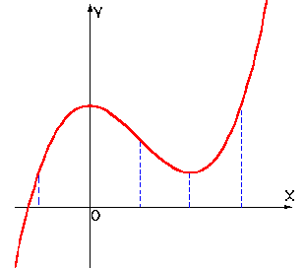
例13. 描绘
的图形.
解: (1) 定义域为
无对称性及周期性.
(2) 求关键点.
(3)列表.
(极大值)
(拐点)
(极小值)
(4) 取特殊点
作图.

Slide 39
例14. 描绘函数
的图形.
解: (1) 定义域为
图形对称于 y 轴.
(2) 求关键点
(3) 判别曲线形态
(极大值)
(拐点)

Slide 40
(4) 求渐近线
为水平渐近线
(5) 作图

Slide 41
*三.曲线的曲率
与切线的转角有关
曲线的弯曲程度
与曲线的弧长有关

Slide 42
1.弧长的微分
设
在(a , b)内有连续导数,
其图形为 AB,
弧长

Slide 43
或
若曲线由参数方程表示:
则弧长微分公式为
几何意义:

Slide 44
2.倾斜角的微分
设曲线弧
二阶可导,
则由
对于参数方程表示的曲线，由
就有

Slide 45
3.曲率的定义
在光滑弧上自点 M 开始取弧段, 其长为
对应切线
转角为
定义
弧段 上的平均曲率
点 M 处的曲率
注意: 直线上任意点处的曲率为 0 !

Slide 46
直观想象：
在此定义下，半径为R 的圆上任意点处的
曲率是怎样的呢？
如图所示 ,
可见: R 愈小, 则K 愈大 , 圆弧弯曲得愈厉害 ;
R 愈大, 则K 愈小 , 圆弧弯曲得愈小 .

Slide 47
公式推导:
由于
故曲率计算公式为
若曲线由参数方程
给出, 则

Slide 48
例15. 椭圆
在何处曲率最大?
解:
故曲率为
不妨设
K 取最大值 .

Slide 49
练习3.3.2
1.写出曲线
的凹凸区间和拐点．
拐点：
答案：
凹；
凸.
2.设函数 f (x) 可导， y = f (x) 的图形如左图所示，
则导函数 f ′ (x) 的图形最有可能是右边 4图中的哪一个？
从图上可知，曲线 有几个拐点？
（A）
（B）
（C）
（D）
答案：
(D)对，
有1个拐点.

